Slide 1
Kaynak : Tutku yayınları 2016-2017 Ders Kitabı
Tarık ÖLMEZ FEN-atik Facebook Grubuc

Slide 2
Kimya sanayisi, modern dünyadaki endüstriyel üretimin temel bileşenlerinden biridir.
Üretiminde girdi olarak kimya sanayi ürünü kullanılmayan ürün miktarı oldukça
azdır.
Sektör; temizlik ürünleri, boya, kozmetik ürünleri, ilaçlar gibi tüketim mallarının yanı sıra tarım sektörü için gübreler ve tarım ilaçları, kimya sanayinin de dâhil olduğu imalat sanayisinin ihtiyaç duyduğu organik ve inorganik kimyasallar, boyalar, laboratuvar kimyasalları, termoplastikler ve benzeri ürünleri üretmektedir.
Bu ürünlerin bir bölümü ülkemiz kaynaklarından karşılanırken bir kısmı da ithal
edilmektedir. Türkiye son yıllarda kimya endüstrisi alanında ürettiği ürünlerin ihracatını artırmaktadır.
Türkiye’de kimya endüstrisinin durumunu birlikte öğrenelim.
Tarık ÖLMEZ FEN-atik Facebook Grubu

Slide 3
Çok fazla sayıda ürün yelpazesine sahip olan kimya sektörü, ülkemizde ithalata bağımlı durumdadır.
Kullanılan ham maddenin yüzde 70’i ithal edilmekte, %30’u ise yerli üretimle karşılanmaktadır.
Türk kimya endüstrisi, ağırlıklı olarak petrokimya, sabun, deterjan, gübre, ilaç, boya-vernik, sentetik elyaf, soda gibi çeşitli kimyasal ham madde ve tüketim ürünlerinin üretiminin gerçekleştirildiği tesislerden oluşmaktadır.
Sektörde faaliyet gösteren firmaların önemli bir kısmı küçük ve orta ölçekli işletmeler
olmakla birlikte, büyük ölçekli firmalar ile çok uluslu şirketler de faaliyet göstermektedir.
Türkiye’de kimya endüstrisinin işleyişini kavrama adına 2011-2013 yıllarına ait ihracat ve ithalat grafiklerini inceleyelim.
Tarık ÖLMEZ FEN-atik Facebook Grubu

Slide 4
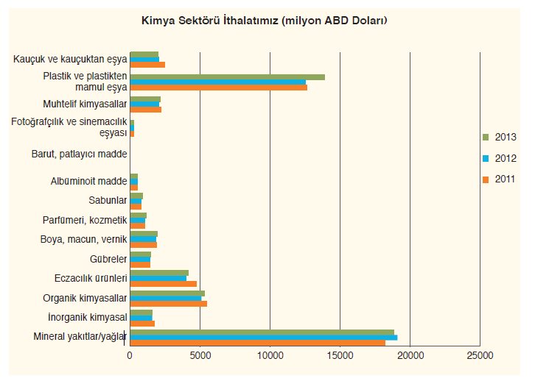
Tarık ÖLMEZ FEN-atik Facebook Grubu

Slide 5
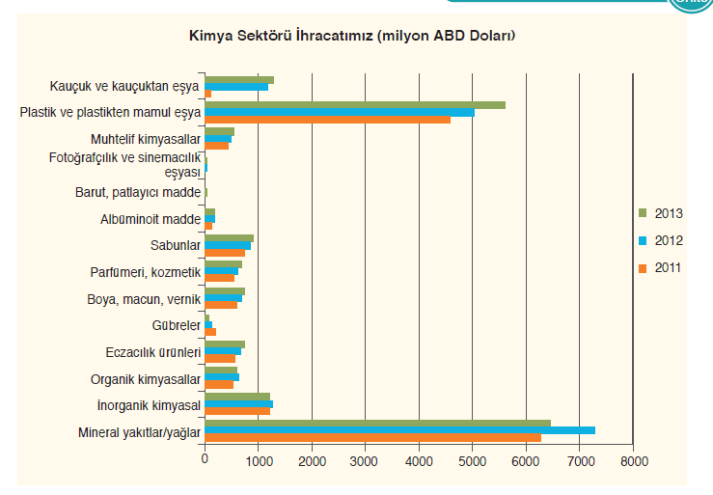
Tarık ÖLMEZ FEN-atik Facebook Grubu

Slide 6
Grafiklerden görüldüğü gibi kimya sektöründe ithalatın oranı ihracattan daha fazladır.
Bu durumu kısa vadede tersine çevirmek ancak ekonomik getirisi yüksek ürünler üretmemizle mümkündür. Bunu başarabilmek için de araştırma ve geliştirme çalışmalarına ağırlık verilerek yüksek bir teknolojiye ulaşılması
gerekir.
Örneğin plastik üretiminin ana girdisi %90 oranında petrokimya sektöründen sağlanmaktadır.
Petrokimya sektörü ise büyük ölçekli sermaye ve yoğun bir teknoloji gerektirir. Bu nedenle plastik ve kauçuk sektörü %90’ın üzerinde ithalata bağımlı bir sektördür.
Son yıllarda yapılan yatırımlar neticesinde kimya sektörü çok büyük bir ilerleme kaydetmiştir.
Tarık ÖLMEZ FEN-atik Facebook Grubuc

Slide 7
Türkiye’de kimya sanayisinin tarihi ancak yakın zamana kadar gitmektedir. 20. yüzyılın başlarında Osmanlı döneminde sabun, temizlik ürünleri vb. ürünler üreten birkaç üretim tesisi dışında kimya sanayi tesisi bulunmamaktadır.
Cumhuriyetin ilanından sonra kimyasal üreten şirketlerin kurulması sürecinde
patlayıcılar, tıp, tarım kimyasalları, deterjanlar, matbaa mürekkebi ve tekstil boyalarının son aşamaları üretilmeye başlanmıştır.
1950’li yıllardan itibaren planlı ekonomi döneminde kimya sanayisi gelişimi
hızlanmıştır.
1960-80 döneminde kamu eliyle petrokimya, organik ve inorganik temel kimyasallar ve gübre üretimi gibi yüksek yatırım gerektiren alanlara yatırımlar gerçekleştirilmiştir.
1980’lerden itibarenuygulanan ihracata dayalı politikalarla birlikte sektör, günümüzdeki gelişmişlik derecesine ulaşmıştır.Bu dönemde ihracat ve ithalat gelişmiş, iç pazarda da başta otomotiv ve tekstil olmak üzere pek çok endüstriye girdi sağlanmıştır.
Tarık ÖLMEZ FEN-atik Facebook Grubuc

Slide 8
Petrol ve petrol ürünleri; deterjan, sabun, ilaç kimyasalları, boya gibi ürünleri üreten kimya firmalarının çoğu, Marmara Bölgesinin üç büyük sanayi ili olan İstanbul, Kocaeli ve Sakarya’da, Ege Bölgesi’nde İzmir’de yerleşim gösterirken; gübre ve petrol ürünleri firmalarının çoğu, Akdeniz Bölgesi’nde toplanmıştır.
Ayrıca Akdeniz Bölgesi’nde, ana ham maddelerden olan soda, bikromat gibi ürünlerin önemli üretim merkezleri de bulunmaktadır. Karadeniz Bölgesi’nde ise gübre fabrikaları göze çarpmaktadır.
Tarık ÖLMEZ FEN-atik Facebook Grubu

Slide 9
Kimya endüstrisi çok geniş alandan oluşan bir sektör olduğu için çok çeşitli meslek dallarından kişiler bu alanda çalışmaktadır.
Petrokimya ve diğer kimyasal elementlerin rezervlerinin keşfedilip çıkarılması
ve işlenmesi sürecinde maden mühendisliği, petrol mühendisliği, kimya mühendisliği gibi yüksek öğrenim gerektiren mesleklerin yanında bu alanda birçok teknik eleman da görev yapmaktadır.
Hazır gıdalarda kullanılan kimyasal maddeler için gıda mühendisliği, tıbbi ilaç ve kozmetik ürünlerin üretiminde biyo-kimya alanında uzman tıp doktorluğu, zirai ilaç ve gübre üretiminde görev alan ziraat mühendisliği gibi daha birçok meslek dalını, kimya endüstrisinde görev alan meslek dalları arasında sayabiliriz.
Kimya endüstrisinin bazı ürünlerinde ileri teknoloji gerektirmektedir. Bu nedenle kimya endüstrisi,araştırma ve geliştirme çalışmalarının en yoğun yapıldığı alanlardandır. Bu alanda araştırma yapan kimyagerler farklı özelliklere sahip bileşikleri farklı alanlarda test etmektedirler. Nano teknolojinin kimya endüstrisini
ilgilendiren alanlarında çok yüksek getirisi olan ürünlerin üretimi çalışmaları devam
etmektedir.
Tarık ÖLMEZ FEN-atik Facebook Grubu

Slide 10
D/ Y şeklinde doldurunuz
Boşluğu doldurunuz

